Slide 1
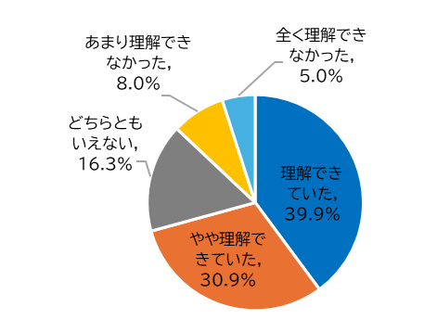
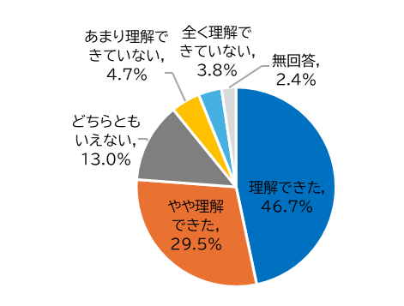
従業員アンケート結果
資料１－３
◆実施概要 参加事業者より従業員に回答フォームURLを案内、もしくは紙による配布
【実施時期】 2025年2月12日～ 【回収数】 424回答 （3/3時点）
◎事業の趣旨が理解できたか
開始前と比べ終了後に、「理解できた」※の
回答が増加（70.8%→76.2%）。
※ 「理解できた」「やや理解できた」の合計
ポスター掲示や説明などの事前周知を通して、 従業員への一定の理解促進が進み、さらに事業実施を通して、その理解が深まったと推測される。
実施に当たり「おおさかCO2CO2 (コツコツ)ポイント＋」の趣旨は、理解できましたか。
【開始前】
【終了後】

Slide 2
従業員アンケート結果
◎ポイント事業の周知は十分であったか
事業の周知について、約66％が「十分であった」※と回答。
※ 「十分であった」「まあまあ十分であった」の合計
会社から受けた周知は、
「店頭でのポスターやチラシの掲示」が約66％。ほか、「社内掲示板・社内報」など。
周知方法別の評価から、勉強会や説明会、会議での説明、企画書やマニュアル等の配布が、特に効果的と推測される。
あなたに対する、会社からの「おおさかCO2CO2 (コツコツ)ポイント＋」の取組に関する周知は、十分であったと思いますか。
あなたは会社からどんな周知を受けましたか。（複数回答）
周知方法別の評価
 | 回答数 | 十分であった | まあまあ十分であった | どちらともいえない | あまり十分ではなかった | 十分ではなかった
勉強会や説明会の実施 | 36 | 58.3% | 25.0% | 13.9% | 2.8% | 0.0%
店長会議での説明 | 73 | 45.2% | 39.7% | 12.3% | 2.7% | 0.0%
店頭でのポスターやチラシの掲示 | 279 | 31.9% | 38.4% | 17.9% | 7.5% | 4.3%
社員食堂等でのポスターやチラシの掲示 | 55 | 40.0% | 29.1% | 21.8% | 7.3% | 1.8%
社内掲示板・社内報 | 88 | 34.1% | 36.4% | 25.0% | 2.3% | 2.3%
キャンペーン企画書・マニュアル・動画等の配布 | 65 | 47.7% | 32.3% | 12.3% | 4.6% | 3.1%
店舗での巡回指導 | 28 | 35.7% | 39.3% | 17.9% | 7.1% | 0.0%
接客訓練（ロールプレイング等）での案内 | 12 | 41.7% | 25.0% | 25.0% | 8.3% | 0.0%

Slide 3
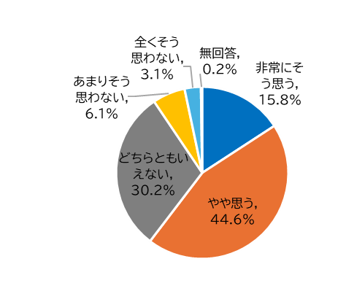
従業員アンケート結果
◎事業の効果があると思うか
消費者に対して、脱炭素への意識改革・行動変容の「効果につながった」 ※と感じる人は約6割。
※ 「非常にそう思う」「やや思う」の合計
環境に関心がある人などに対して行動変容につながる良い取組と評価する声がある一方、ポイント付与のメリットが先行して伝わり、脱炭素への貢献が認知されづらいという声もあり、それが「どちらとも言えない」という評価にもつながったと推測される。
脱炭素に貢献するということを、もっとわかりやすく大々的にアピールすることが必要という声もあった。
「おおさかCO2CO2 (コツコツ)ポイント＋」の取組は、消費者において、脱炭素への意識変化や商品・サービスの選び方を変える人が増加するという効果につながったと思いますか 。

Slide 4
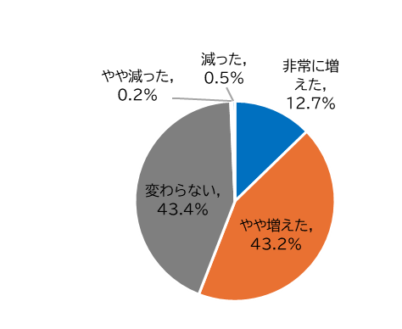
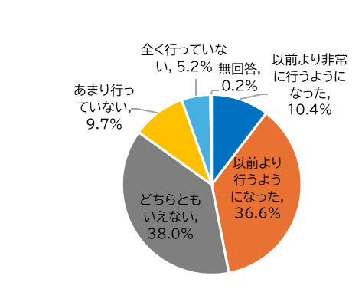
従業員アンケート結果
◎自身が脱炭素を考えるきっかけとなったか
取組を通じて脱炭素について考える機会が増えた人は６割弱。
脱炭素に向けた買い物や行動を意識して行うようになった人は５割弱。
この取組が、従業員の半数程度に対して、脱炭素について考えるきっかけとなり、行動変容にもつながるものであったと言える。
「おおさかCO2CO2 (コツコツ)ポイント＋」の取組を通じて、自分自身が、脱炭素について考える機会が増えましたか。
「おおさかCO2CO2 (コツコツ)ポイント＋」の取組を通じて、自分自身が、日々の暮らしの中で、脱炭素に向けた買い物や行動を意識して行うようになりましたか。

Slide 5
自由意見（一部抜粋）
環境と流通をつなぐ良い取り組みであった（デイリーカナートイズミヤ/和泉府中店）
普段から環境に興味ある方や、何かしら取り組んでいる方には特に響いたと思う （ファンケル/大丸心斎橋店本館店）
利用する人が増えたと思う （サンプラザ/白鷺店）
同じような商品なら比較して購買され、ポイント付与に効果があると思った （サンプラザ/少林寺西店）
定期的に実施すると、事業に関心を持ってくださると思った （/近鉄あべのハルカス店）
おおさかCO2CO2ポイント+キャンペーンのおかげでリサイクルボトル回収の認知度が向上し、事業終了後も継続して協力してくださるお客様が増えたので、会社的にも環境にもプラスになる事業であったと思う。 （ファンケル/なんばCITY店）
ポイントがついてお得だからという理由で参加されている方が多かったが、CO2CO2ポイントが終了しても容器回収を継続してくださる方も多く、習慣として脱炭素への行動が定着したと思う。 （ファンケル/阪神梅田本店）
廃棄されるものが減った （サンプラザ/三国ケ丘東店）
キャンペーンを通じてお客様とコミュニケーションを取る機会が増えた（ファンケル/泉北高島屋店）
接客でもエコの話をする機会が増え、とてもよかった（ファンケル/なんばCITY店）
ポイントを付けているだけで、お客様への脱炭素への意識変化まではつながりにくい （上新電機/日本橋店）
お得さで参加されている印象で、本来の趣旨への共感とは異なる印象を受けた。正しくアピールポイントが伝わる工夫が必要だと思う （ファンケル/京阪守口店）
お客様の声というのがほぼ無かった状況だった。なかなか認知されづらいというのが率直な感想。周知の方法を改善していく必要性があるように感じた （URBAN RESEARCH DOORS /グランフロント大阪店）
ポイント付与でお客様は意識するかもしれないが、これは一部の人で、販売数は大きく増えないと思う。一般多数にアプローチするなら、チラシなどの広告で脱炭素キャンペーンと題し、大々的にPRする方が興味が湧くのでは？ （サンプラザ/島泉店）
もっと地球環境に寄り添うマスコットやキャラクターがあれば、大々的に分かりやすく説明ができるのではと思います。またポイントより現金の方がお客様への波及力はあると思います。 （PLAZA/ららぽーとエキスポシティ店）
エアコンを買ったら勝手にポイントがついていた！というお客様の認識が多いように感じる。当社が積極的に脱炭素について取り組んでいるのを伝える方法として、アプリで訴求をするのがよいと考える。今お使いのエアコンの室外機・室内機の写真を撮り、購入した場合にポイントがアプリ上でもらえるなど （上新電機/泉南イオンモール店）
コツコツポイント実施中の商品の購買は、物価高の影響か商品値段に影響されていた様に思う。値段が高いとコツコツポイント対象でもあまり売れなかった （サンプラザ/小山店）

